Slide 1
মাল্টিমিডিয়া ক্লাসে স্বাগত

Slide 2
পরিচিতি
শিক্ষক পরিচিতি
মোঃ জিয়াউর রহমান
সহকারী শিক্ষক
হাজী কমর আলী উচচ বিদ্যালয়
ছাতক, সুনামগঞ্জ
ইমেইল ziaiunatore@gmail.com
পাঠ পরিচিতি
শ্রেণি : সপ্তম
বিষয় : বিজ্ঞান
অধ্যায় : অষ্টম
পাঠ : ১-৬
তারিখ : 2/০3/২০২০
সময় : ৫০ মি:

Slide 3
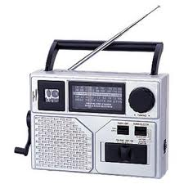
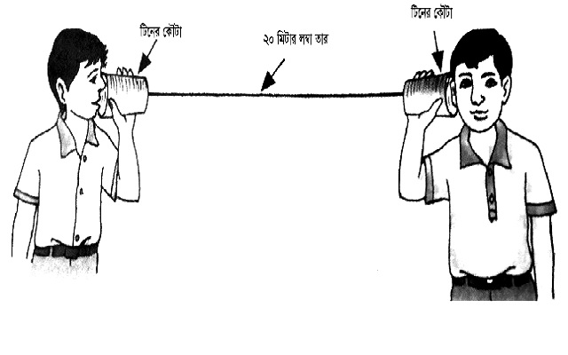
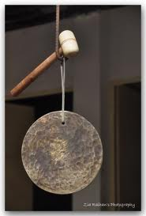
স্পিকারের শব্দ
রেডিও শব্দ
শব্দ সঞ্চালন
স্কুলের ঘন্টার শব্দ
তাহলে চল আজ আমরা শব্দের উৎপত্তি ও শব্দ সঞ্চালন নিয়ে আলোচনা কার

Slide 4
তাহলে আজ আলোচনা করব
শব্দের উৎপত্তি ও শব্দ সঞ্চালন

Slide 5
শিখনফল
১। শব্দ কী তা বলতে পারবে;
২। শব্দ উৎপত্তির উৎস চিহ্নিত করতে পাড়বে;
৩। শব্দ সঞ্চালন ব্যাখ্যা করতে পাড়বে।

Slide 6
বস্তুর কম্পন

Slide 7
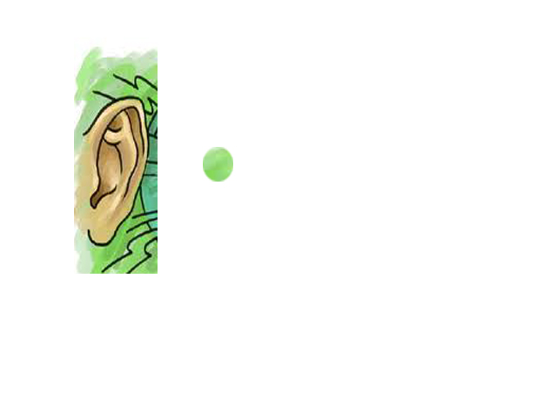
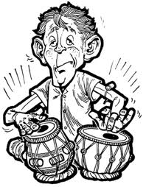
প্রিয় শিক্ষার্থীবৃন্দ চিত্রে তোমরা কি দেখছ?
বস্তুর কম্পন আমাদের কানে শ্রবনের অনুভুতি জাগায়

Slide 8
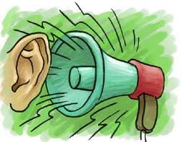
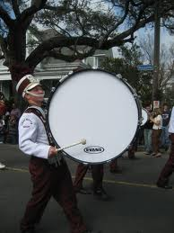
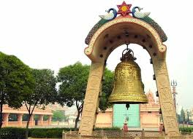
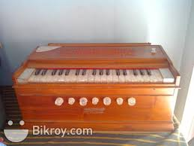
মাইকের শব্দ
ব্যান্ডের শব্দ
বাশির শব্দ
ধর্মালয়ের ঘন্টার শব্দ
হারমোনিয়ামের শব্দ
স্কুলের ঘন্টার শব্দ
এগুলি হলো শব্দের উৎস

Slide 9
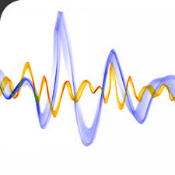
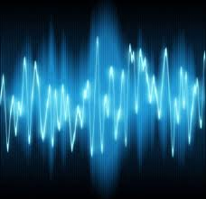
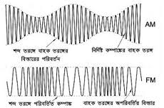
শব্দ সঞ্চালন

Slide 10
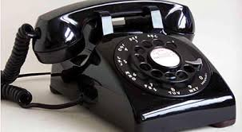
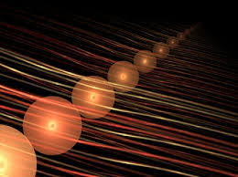
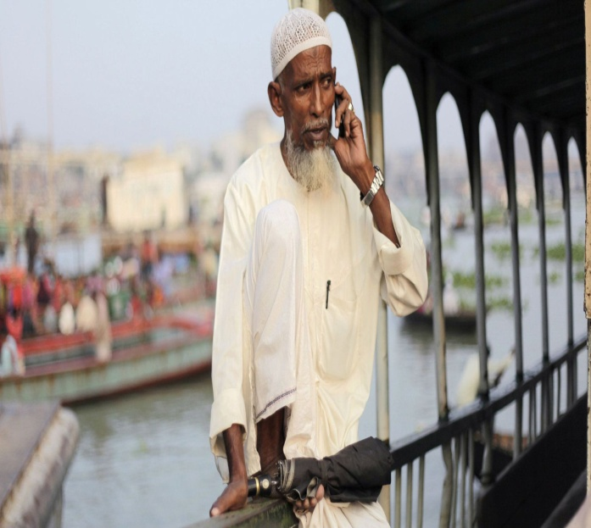
শব্দ সঞ্চালনের মাধ্যম
তারের মধ্য দিয়ে শব্দ সঞ্চালন
পানির মধ্য দিয়ে শব্দ সঞ্চালন
বায়ুর মধ্য দিয়ে শব্দ সঞ্চালন

Slide 11
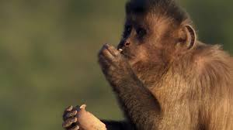
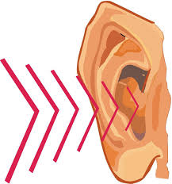
বস্তুর কম্পন যখন কানে এসে পেৌছে তখন প্রানীরা শব্দ শুনতে পায়
প্রানি শব্দ শুনচ্ছে
বস্তুর কম্পন হচ্ছে
প্রানি শব্দ শুনচ্ছে

Slide 12
দলীয় কাজ
শব্দ সঞ্চালনের তিনটি মাধ্যম সংক্ষেপে বর্ননা কর।

Slide 13
মূল্যায়ন
১। শব্দ কি?
২। শব্দ সঞ্চালনের মাধ্যমগুলো কি কি?
৩। কঠিন পদার্থের শব্দ সঞ্চালনের একটি উদাহরন দাও

Slide 14
বাড়ির কাজ
বাড়িতে গিয়ে তুমি ও তোমার বন্ধু পুকুরে গোসল করার সময় পানির মধে দুটো ইট নিয়ে একবন্ধু দুটো ইটের মধ্যে আঘত করবে এবং অপর জন একটু দূরে পানির মধ্যে কান দিয়ে শুনবে কি ঘটল তা বর্ননা করে লিখে আনবে।

Slide 15
ধন্যবাদ

